Slide 1

Batch Data Pipeline & Analisis Delay Pengiriman — Studi Kasus Olist E-Commerce
Ahmad ‘Izzan Kautsar

Slide 2


Overview Project
Batch pipeline dengan star schema (dim/fact/mart)
Orkestrasi menggunakan Airflow, multi DAG
Transformasi data dengan dbt
Load data sekali (bukan incremental)
Data warehouse di Postgres (dwh)
Data model: Medallion (bronze-silver-gold)
3 mart bisnis: delay-rating impact, performa seller bulanan, delay regional
Visualisasi dashboard dengan Metabase
Seluruh environment dijalankan via Docker Compose
Ahmad ‘Izzan Kautsar
Education
Sistem Informasi - Universitas Brawijaya
Working
-

Slide 3
Project Background

Slide 4
Deskripsi Background
E-commerce modern bergantung pada kepercayaan pelanggan sebagai pondasi keberlangsungan bisnis. Salah satu aspek yang mempengaruhi sentimen pelanggan terhadap sebuah platform adalah pengalaman pengiriman, khususnya seberapa tepat estimasi pengiriman yang dijanjikan benar-benar dipenuhi.
Dengan trafik transaksi e-commerce yang tinggi setiap harinya, platform membutuhkan sebuah sistem yang mampu secara otomatis menghasilkan laporan performa pengiriman — bukan lagi dievaluasi secara manual atau reaktif setelah keluhan pelanggan muncul.
Untuk mengembangkan solusi ini, diperlukan data yang secara tepat merepresentasikan proses bisnis sebuah platform e-commerce. Kebutuhan tersebut dipenuhi oleh Brazilian E-Commerce Public Dataset by Olist. Dataset ini menarik karena, meski bukan e-commerce dalam pengertian umum, datanya bersumber dari ratusan seller independen yang menjual produknya melalui satu etalase terpadu bernama Olist Store — struktur yang merepresentasikan kompleksitas nyata platform marketplace multi-seller.

Slide 5
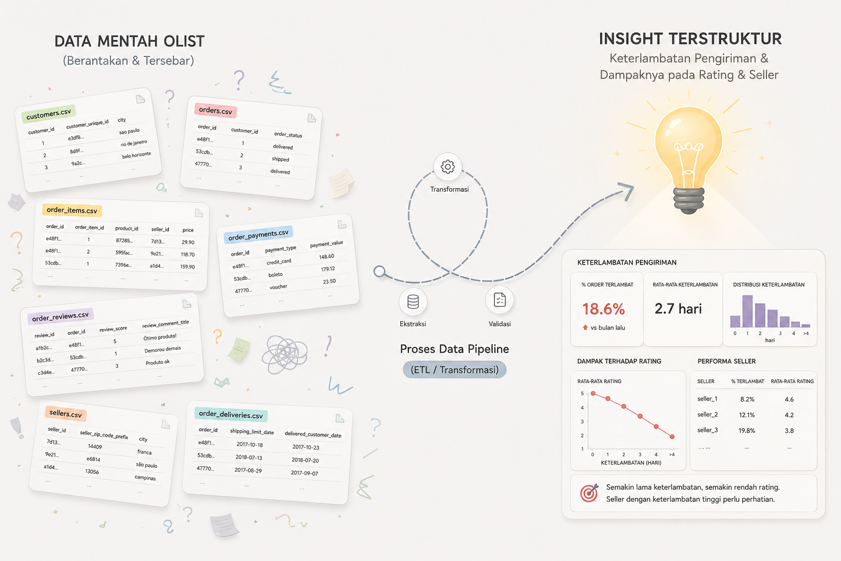
Tujuan Utama Project
Membangun data pipeline yang mengubah data transaksi mentah Olist menjadi informasi terstruktur soal keterlambatan pengiriman, sehingga bisa dianalisis dampaknya terhadap rating dan performa seller

Slide 6
Mengapa project ini penting
Keterlambatan pengiriman berdampak langsung ke rating pelanggan — rating rendah menurunkan kepercayaan terhadap platform dan seller
Tanpa data yang terstruktur, tim operasional tidak bisa mengidentifikasi seller mana atau wilayah mana yang jadi sumber masalah delay secara konsisten
Data Keterlambatan perlu diproses dengan benar agar tidak menjadi sumber keputusan bisnis yang salah

Slide 7
Siapa yang Diuntungkan
Tim operasional platform
Manajemen / seller relations
Tim regional / logistik
Pelanggan
Sebagai dasar untuk menegur atau membina seller dengan delay tinggi
Evaluasi performa seller bulanan berbasis data, bukan asumsi
Identifikasi wilayah dengan delay tertinggi untuk perbaikan rute atau mitra pengiriman
Dengan adanya perbaikan sistem pengiriman pelanggan juga diuntungkan

Slide 8
Problem Statement

Slide 9
Jabaran Pernyataan Masalah
Walaupun sebagian besar order pada platform e-commerce terkirim tepat waktu, keterlambatan pengiriman tidak dapat dipungkiri masih dapat terjadi. Saat ini platform tidak memiliki sistem yang secara sistematis menjawab: seberapa besar dampak keterlambatan tersebut terhadap kepuasan pelanggan, seller mana yang performanya bermasalah dari waktu ke waktu, dan wilayah mana yang paling sering menjadi sumber keterlambatan. Proyek ini membangun data platform batch yang menjawab pertanyaan-pertanyaan berikut:
Seberapa besar dampak keterlambatan pengiriman terhadap rating pelanggan, dan pada tahap delay mana penurunan rating paling signifikan terjadi.
Bagaimana tren performa seller dari kuartal ke kuartal, dan seller mana yang menunjukkan tren penurunan dalam beberapa bulan terakhir.
Wilayah mana yang memiliki tingkat keterlambatan tertinggi (all-time & terbaru), baik dari sisi tujuan pengiriman maupun asal pengiriman?
Bagaimana tren keterlambatan platform secara keseluruhan dari waktu ke waktu — membaik atau memburuk?

Slide 10
Metrik Kesuksesan Project
Metrik Teknis
Pipeline berjalan end-to-end tanpa error di Airflow
Waktu eksekusi DAG dalam batas wajar
Metrik Bisnis
Dashboard Metabase menjawab pertanyaan spesifik dari problem statement
Insight yang dihasilkan bisa diterjemahkan jadi rekomendasi konkret

Slide 11
Data Understanding

Slide 12
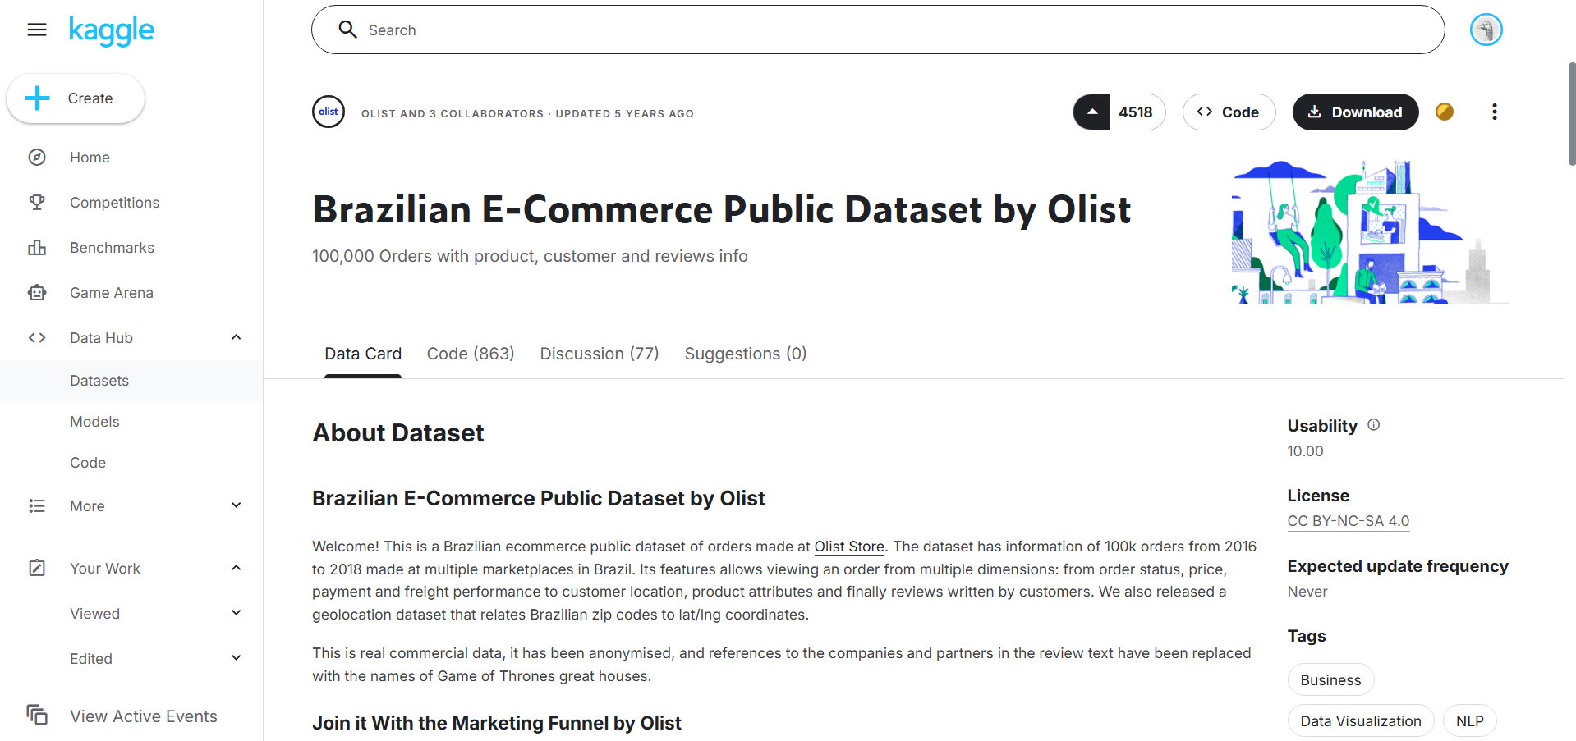
Sumber Data
Data ini berasal dari Olist, platform e-commerce besar di Brasil, yang diunduh secara publik melalui Kaggle. Dataset ini mencakup kurang lebih 100 ribu riwayat transaksi dari tahun 2016 hingga 2018.
Data ini diambil dari sistem operasional harian Olist. Isinya mencerminkan realitas bisnis retail online, mulai dari proses pemesanan, profil pembeli dan penjual, rute pengiriman paket, hingga ulasan konsumen.

Slide 13
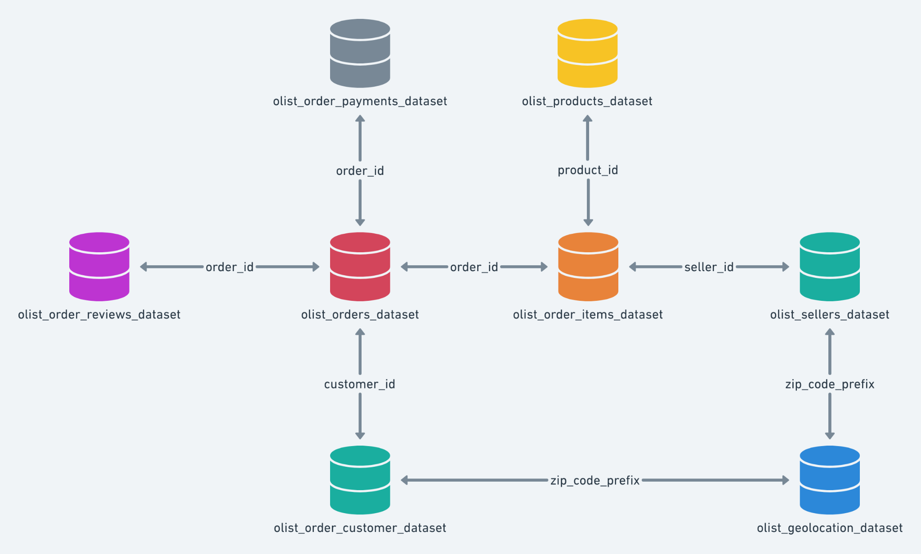
Schema Data Olist

Slide 14
Kualitas Data
Nilai Null :
Terdapat data kosong (null) pada beberapa kolom yang dapat mempengaruhi akurasi analisis. Oleh karena itu, data ini akan dikecualikan (exclude) pada tahap staging
Valid Range:
Pencatatan data pada September 2018 tidak penuh, karena terhenti di tanggal 11. Untuk menjaga konsistensi, batas maksimal data yang diambil dibatasi hanya sebelum 1 September 2018.
Invalid Timeline Logic :
Ditemukan beberapa urutan tanggal pesanan yang tidak logis (misalnya tanggal pengiriman mendahului persetujuan). Data yang melanggar urutan kronologis ini akan disaring dan dikecualikan.

Slide 15
Data Platform Understanding

Slide 16
Identifikasi Sumber Data
Nama Dataset | Deskripsi Singkat
olist_customers_dataset | Berisi data terkait customer dan domisilinya
olist_order_items_dataset | Berisi data informasi lengkap terkait item dalam sebuah order salah satunya adalah seller
olist_orders_dataset | Berisi data terkait riwayat pesanan
olist_order_reviews_dataset | Berisi data terkait review score yang diberikan kepada sebuah riwayat order
olist_sellers_dataset | Berisi data terkait seller dan domisilinya

Slide 17
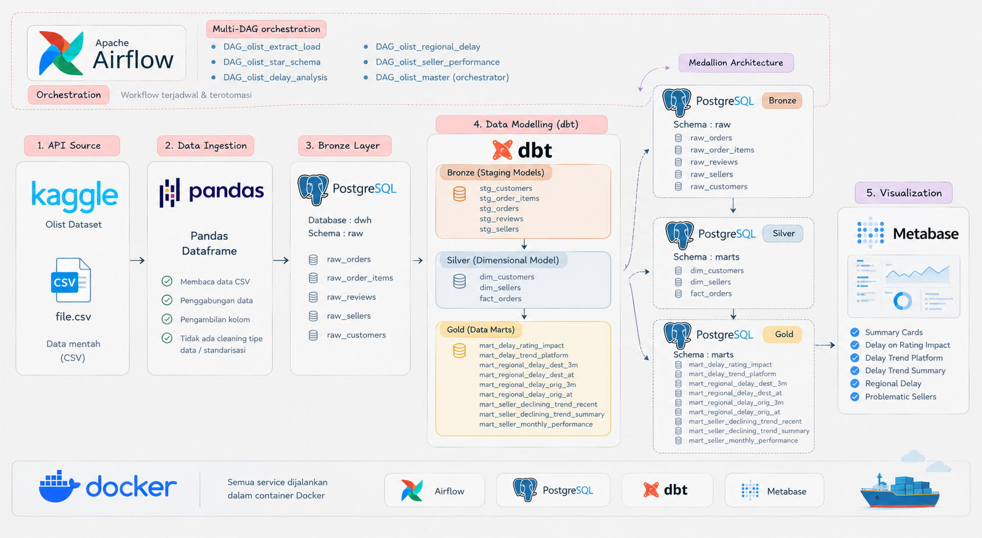
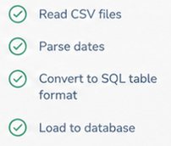

Arsitektur Pipeline
3. Raw Data

Slide 18
Tech Stack dan Justifikasi
Layer | Tech Stack | Justifikasi
Data Source | Kaggle API | Data tersedia dan memenuhi kebutuhan
Ingestion | Pandas Dataframe | Lebih ringan dan lebih baik performanya relatif dengan ukuran data yang digunakan
warehouse | postgreSQL | RDBMS yang paling familiar digunakan dan kemampuannya sudah cukup untuk memenuhi kebutuhan
Data Modelling | DBT | Pipeline dibangun dengan menggunakan orkestrasi airflow, dbt digunakan untuk memudahkan proses modelling secara otomatis dan fleksibel
Orchestration | Apache Airflow | Tools yang paling familiar untuk digunakan dan tidak memakan biaya
Visualization | Metabase | UI friendly

Slide 19
Transformation & Consideration

Slide 20
Kebutuhan Latensi
BATCH PROCESSING
sumber data adalah dataset historis (Kaggle CSV, 2016-2018), bukan data yang mengalir real-time dari sistem transaksi aktif — tidak ada kebutuhan bisnis untuk insight per-detik/menit.
DAG berjalan sekali dan hanya saat dilakukan trigger (schedule_interval=None), bukan incremental berkala — karena tren waktu tetap bisa dianalisis dari kolom timestamp yang sudah ada di data, tidak bergantung cara load.

Slide 21
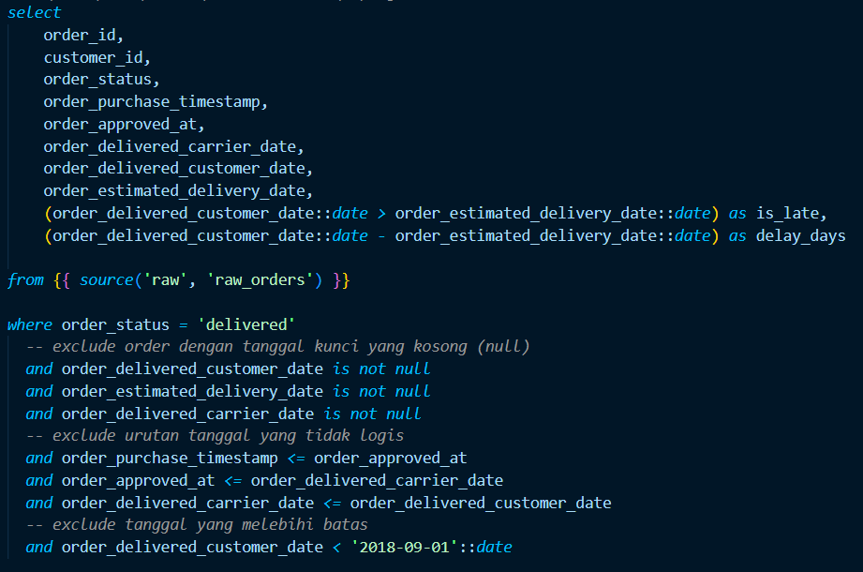
Transformasi (raw->bronze)
Cleaning:
filter order_status = 'delivered', exclude null di kolom kunci, exclude urutan tanggal tidak logis, exclude data setelah cutoff — ini mengubah data mentah yang "kotor" jadi data yang valid untuk dianalisis.
Derivation (kolom baru):
is_late dan delay_days tidak ada di data mentah — ini dihitung/diturunkan dari kolom lain.
Sumber:
{{ source('raw', 'raw_orders') }} eksplisit mengambil dari raw layer

Slide 22
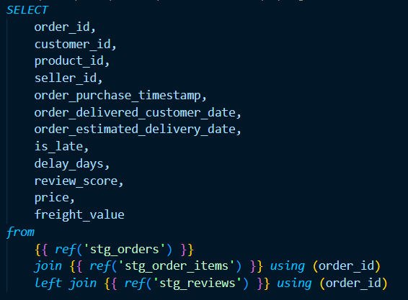
Transformasi (bronze->silver)
fact_orders:
Menggabungkan 3 model berbeda (stg_orders, stg_order_items, stg_reviews) jadi satu tabel fact
dim_sellers:
Mengambil 3 kolom yang dibutuhkan untuk analisis (seller_id, seller_city, seller_state)
dim_customers:
Mengambil 3 kolom yang dibutuhkan untuk analisis (customer_id, customer_city, customer_state)

Slide 23
Data Modeling (Business)

Slide 24
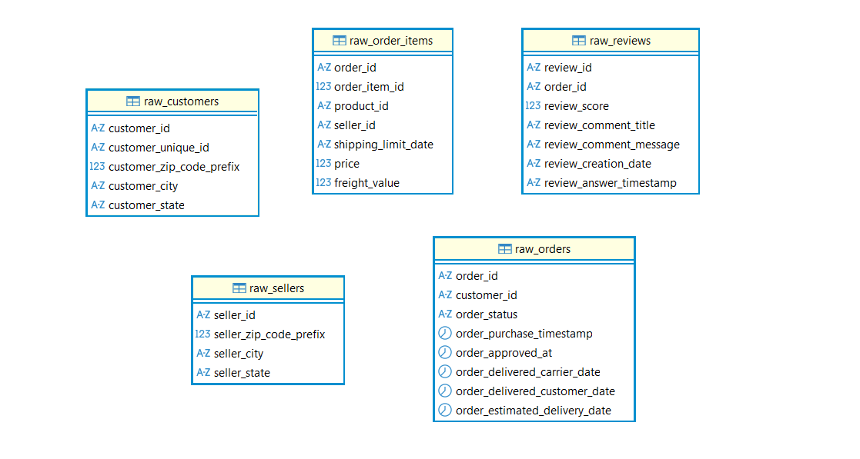
Schema : raw

Slide 25
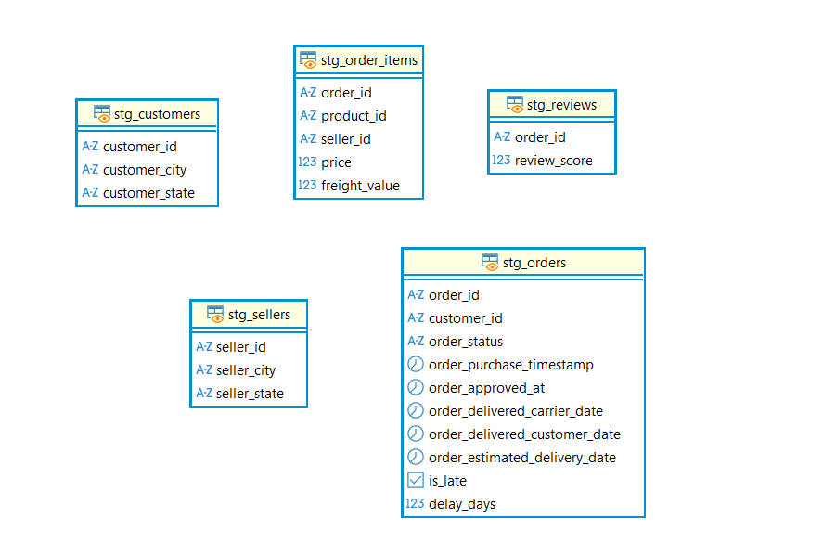
Schema : bronze

Slide 26
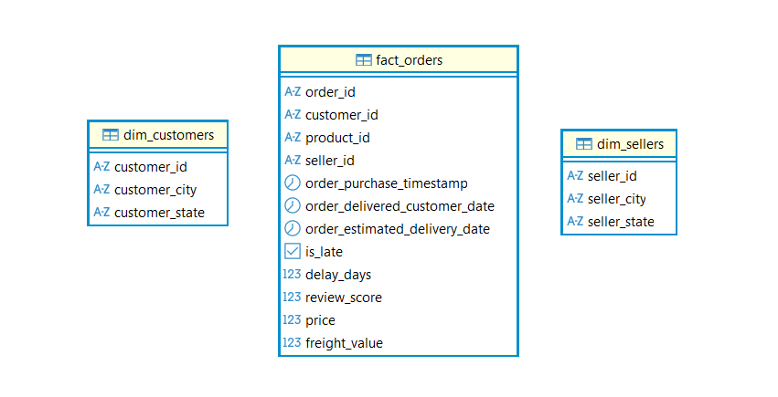
Schema : silver

Slide 27
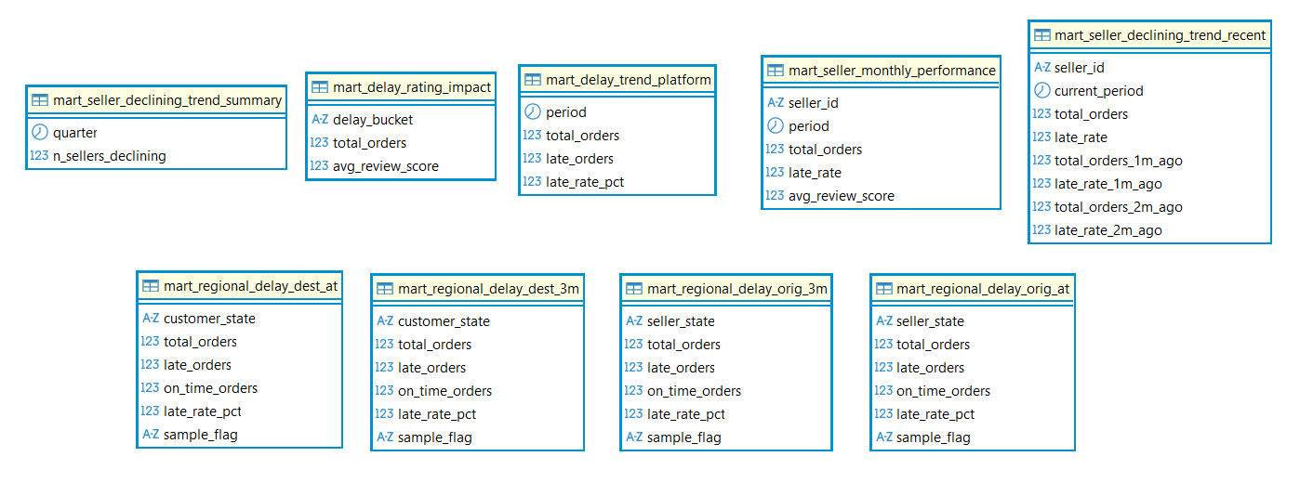
Schema : gold

Slide 28
Implementation Overview

Slide 29
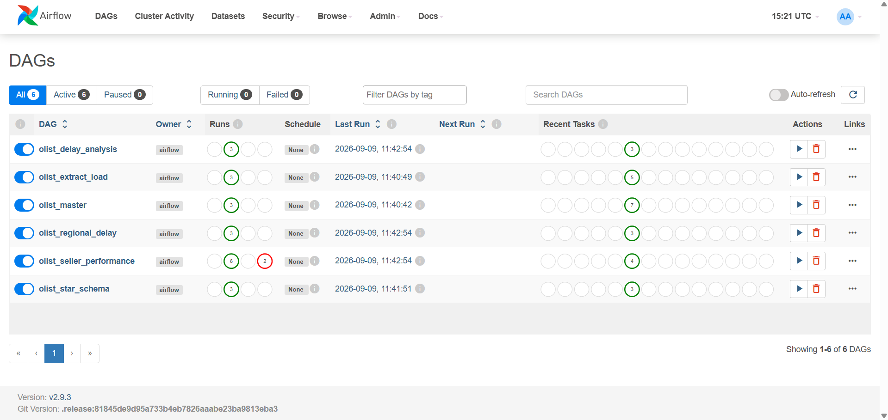
Airflow Dags

Slide 30
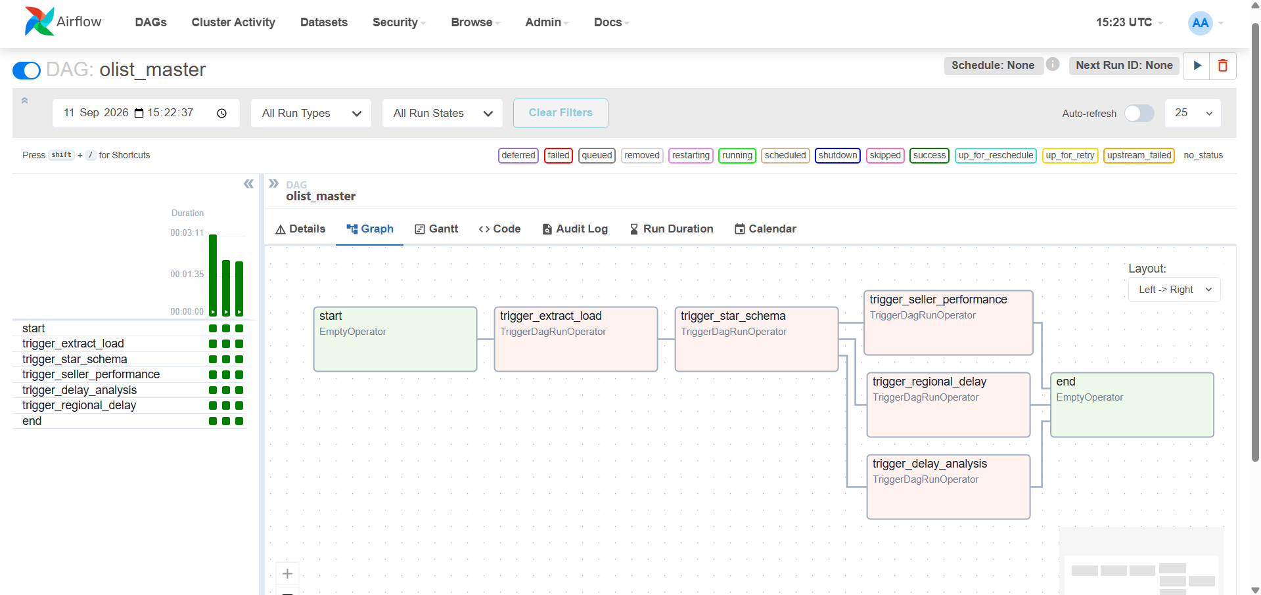
Airflow Dag Master

Slide 31
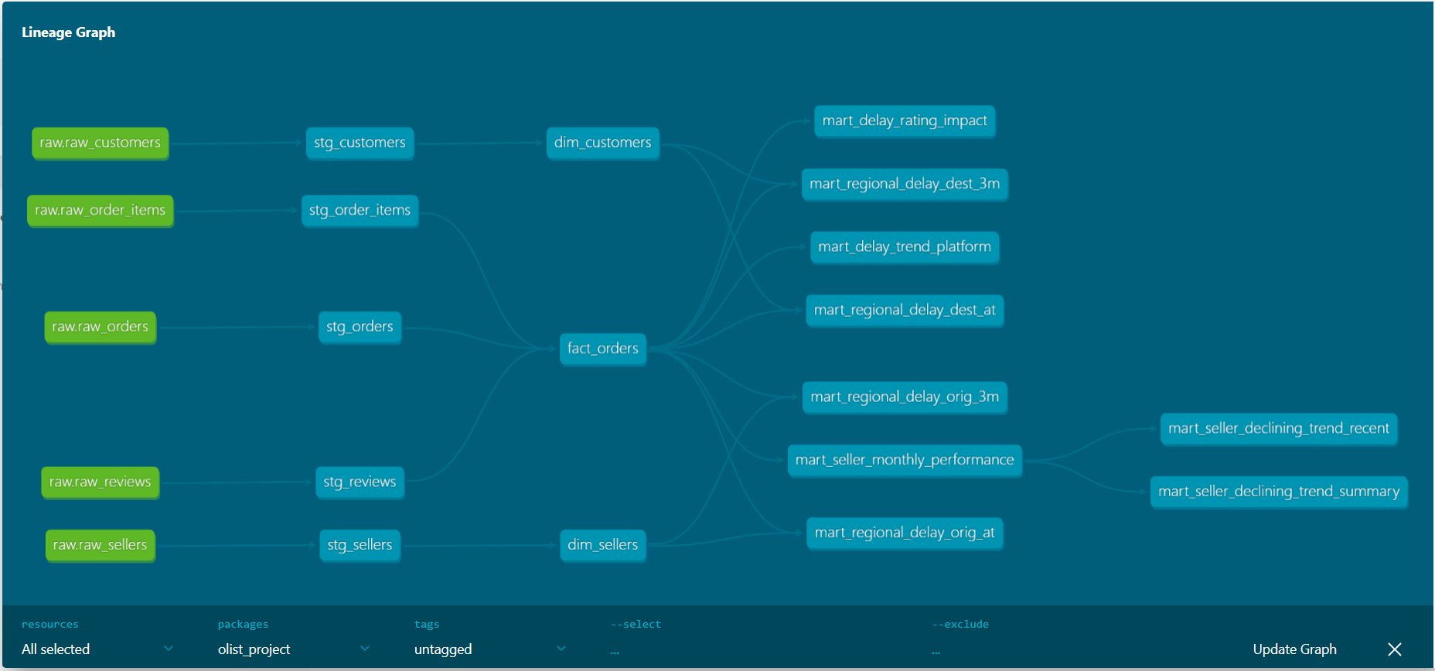
Lineage

Slide 32
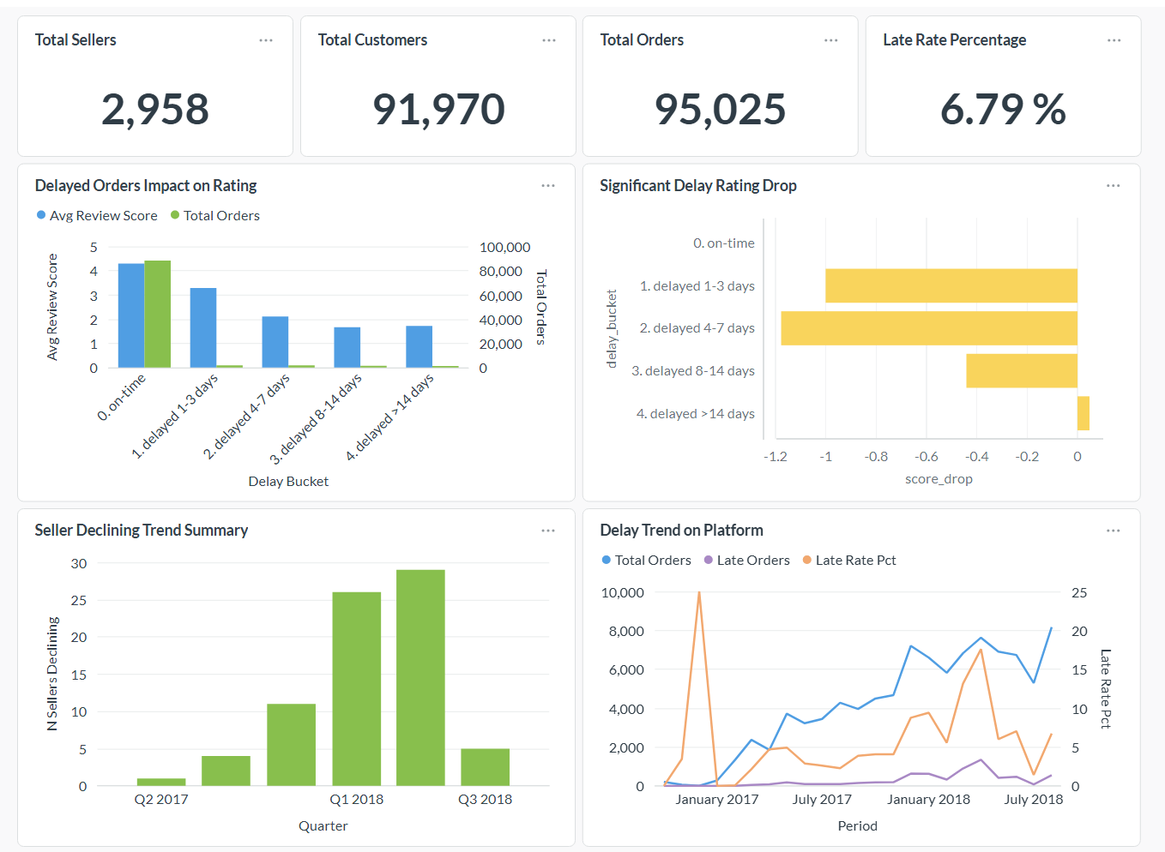
Dashboard

Slide 33
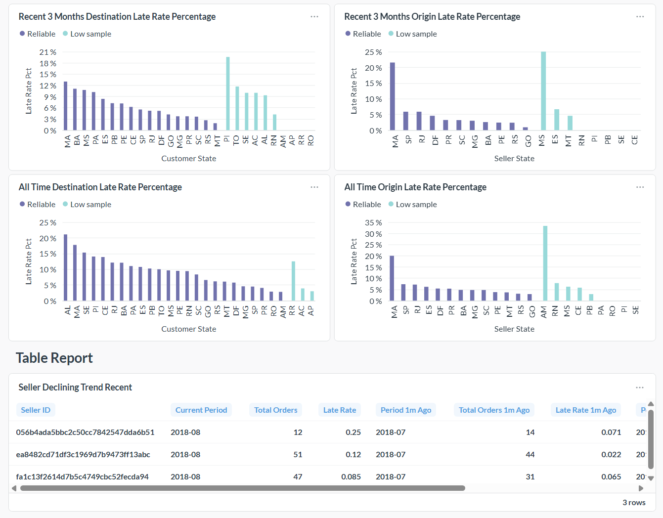
Dashboard

Slide 34
Conclusion & Recommendation

Slide 35
Conclusion
Proyek ini berhasil membangun pipeline data batch end-to-end yang menjawab problem statement awal — dampak keterlambatan pengiriman terhadap rating pelanggan, performa seller, dan tren regional:
Otomatisasi : Seluruh pipeline diorkestrasi melalui Airflow menggunakan desain multi-DAG (extract-load, star schema, delay analysis, regional delay, seller performance), bukan satu DAG monolitik, sehingga setiap lingkup analisis dapat dijalankan dan dipelihara secara independen.
Arsitektur Data : Menerapkan Medallion Architecture (Bronze → Silver → Gold) di dbt, memisahkan secara jelas antara ingestion data mentah, pemodelan dimensional, dan data mart siap pakai.
Insight Bisnis yang Dihasilkan : Menghasilkan dashboard Metabase yang mencakup dampak delay terhadap rating, tren delay platform, tren penurunan performa seller, dan tingkat delay regional (origin & destination) — menjawab langsung pertanyaan awal.
Reproducibility : Seluruh stack (PostgreSQL, Airflow, dbt, Metabase) di-containerize dengan Docker Compose, sehingga pipeline dapat direproduksi secara konsisten di lingkungan mana pun.

Slide 36
Recommendation
Incremental Load : Pipeline saat ini melakukan satu kali full load, bukan simulasi ingestion bulanan yang realistis. Pengembangan kedepan sebaiknya mendukung incremental loading agar lebih mencerminkan kondisi operasional yang sesungguhnya.
Error Handling & Monitoring : Menambahkan mekanisme retry pada level DAG/task serta notifikasi kegagalan (misalnya melalui email atau Slack), sehingga kegagalan pipeline dapat terdeteksi segera, bukan ditemukan secara manual.
Skalabilitas : PostgreSQL dan transformasi berbasis Python sudah memadai untuk volume data Olist, namun perlu beralih ke engine terdistribusi (misalnya Apache Spark) apabila volume data meningkat signifikan.
Forecasting : Mengembangkan gold layer dari mart deskriptif menuju mart prediktif — misalnya forecast tren delay atau skor risiko seller — agar dashboard mendukung pengambilan keputusan yang proaktif, bukan hanya retrospektif.

Slide 37
Terima
Kasih.
linkedin:
https://www.linkedin.com/in/ahmad-izzan-kautsar/
project github:
https://github.com/ahmadizzan9/olist-delivery-delay-pipeline.git

